Slide 1
FEATURE SELECTION
Réalisé par :
ALI BOUDJEMAI

Slide 2
PLAN
Introduction
Exposition du problème
Analyse expérimentale et résultats :
les limites de QuickReduct et les solutions proposées
Conclusion

Slide 3

Introduction
La sélection de caractéristiques est le processus
de sélection des variables les plus pertinentes
dans un ensemble de données pour améliorer
les performances des modèles d'apprentissage
automatique.
la question qu'en peut poser, pourquoi utilise
t’on feature selection, est ce que cela a un
but précis ?

Slide 4
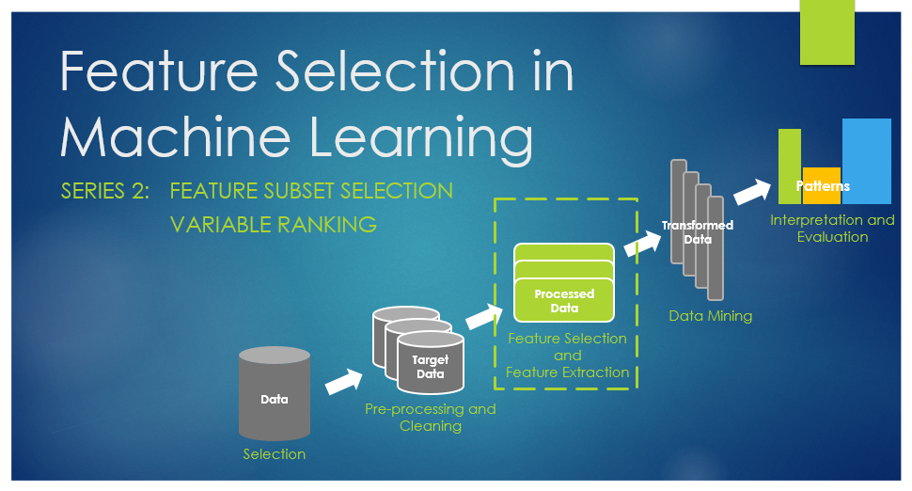
Exposition du problème
Le problème suite auquel les experts en
data rajoutent a leurs processus de traitement
de données une étape supplémentaire qui est
la sélection d'attributs, revient souvent aux
ensembles ou bien au DATASET qui comportent
un grand nombre de caractéristiques ou de
variables, ce qui peut entraîner un
surdimensionnement et des résultats biaisés.
La sélection de caractéristiques aide
à résoudre ce problème en enlevant les caractéristiques
inutiles ou redondantes pour améliorer la performance
des modèles et la compréhension des données.

Slide 5
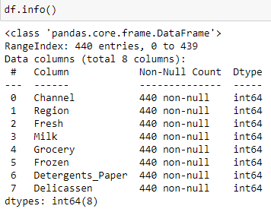
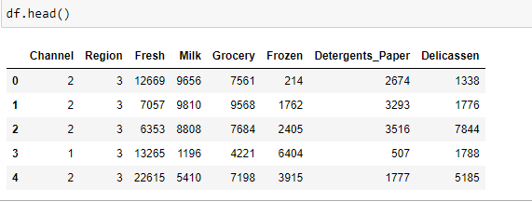
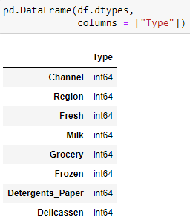
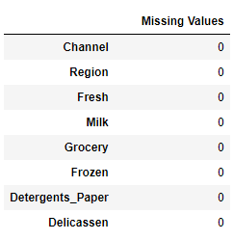
Analyse expérimentale et résultats
Data Information :

Slide 6
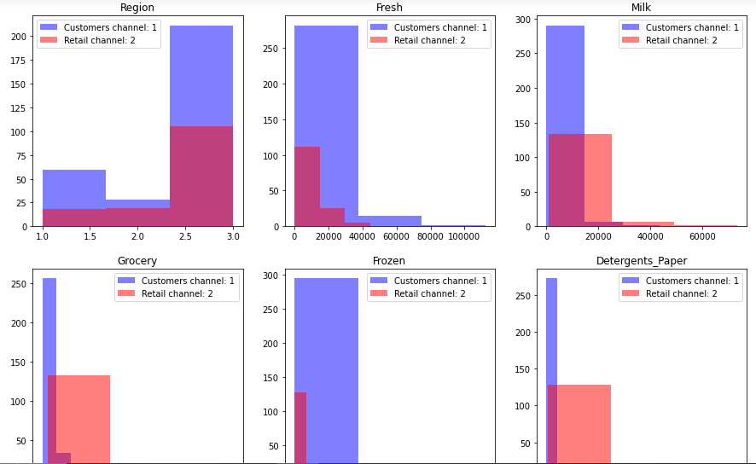
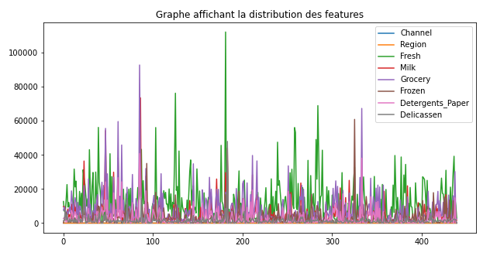
Analyse expérimentale et résultats
Data Visualization :

Slide 7
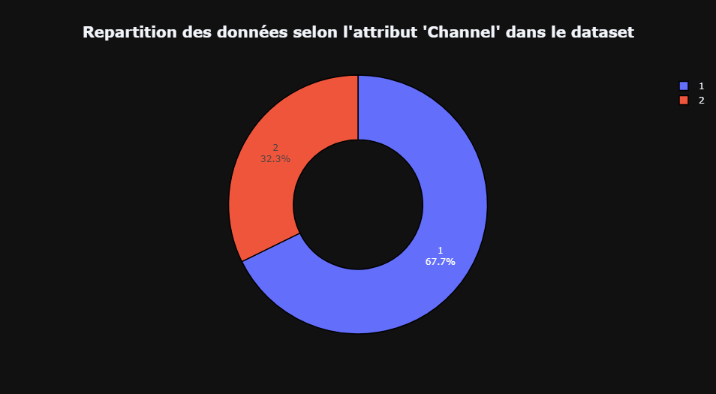
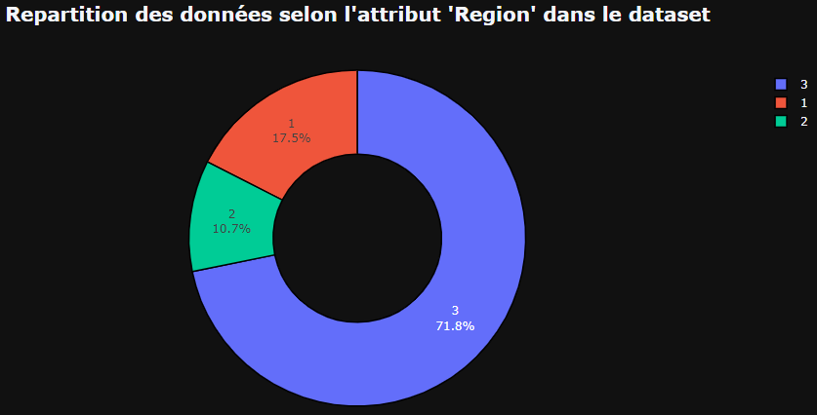
Analyse expérimentale et résultats
Data Visualization :

Slide 8
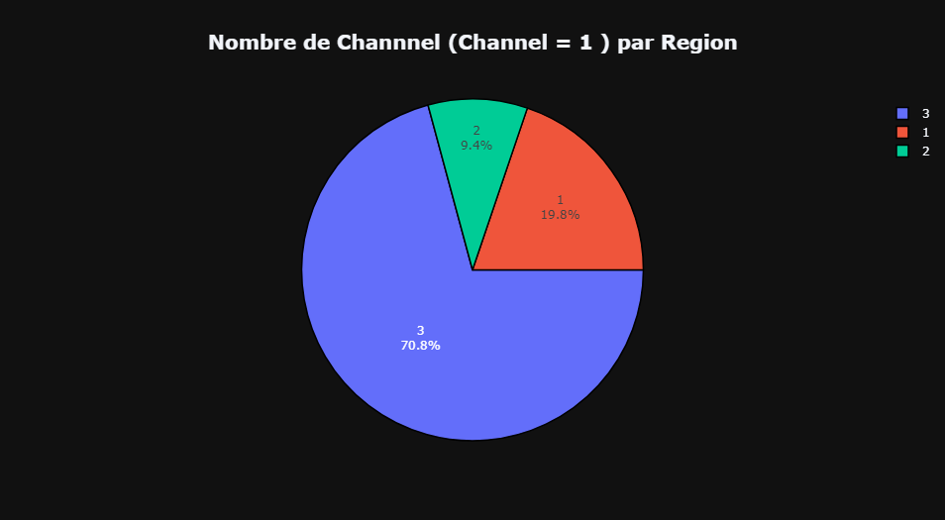
Analyse expérimentale et résultats
Data Visualization :

Slide 9
Analyse expérimentale et résultats
Data Cleaninig :
Apres vérification (si notre dataset possède des valeurs manquantes) on a trouvé que ce dernier il est complet et il ne possède aucune valeurs manquantes (Nan).
Label Encoding :
À partir des étapes ci-dessus, nous pouvons voir qu'il n'existe pas de attributs non numériques pour chaque enregistrement dans notre dataset.
En général dans le cas ou on a des attributs catégorielle. Une façon populaire de convertir les variables catégorielles est d'utiliser soit le Label Encoding ou le One Hot Encoder.

Slide 10
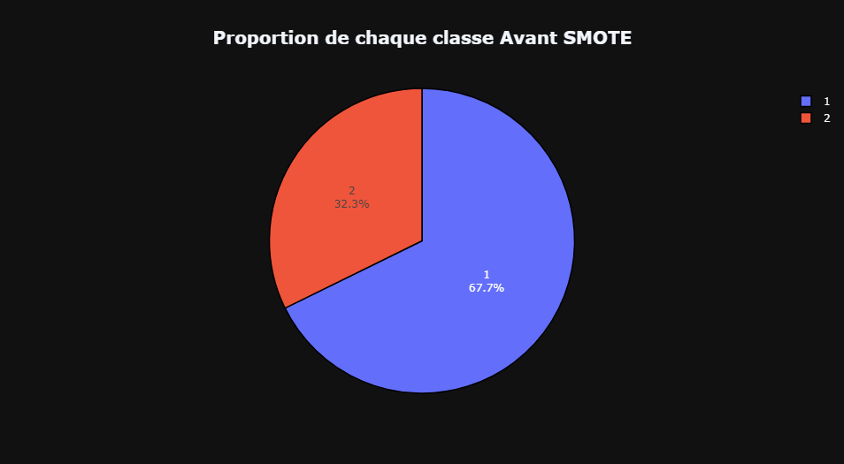
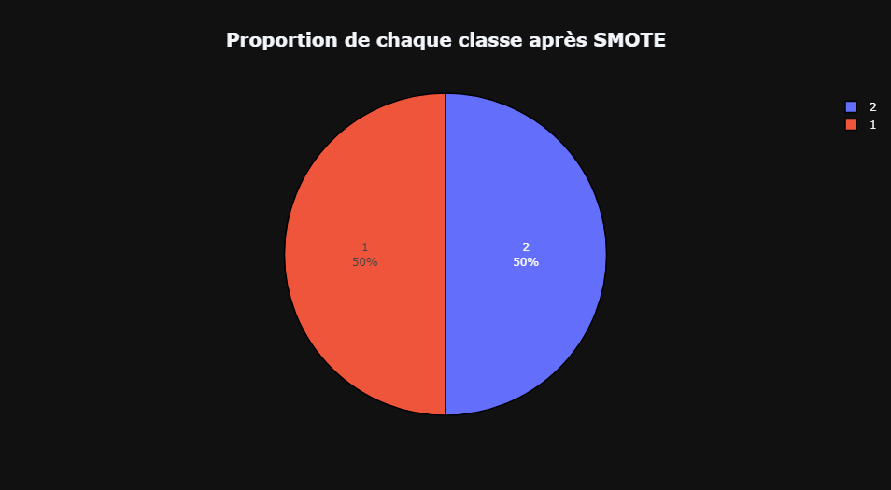
Analyse expérimentale et résultats
Oversampling avec l'algorithme SMOTE :
Le déséquilibre des données reflète généralement une distribution inégale des classes dans un ensemble de données.

Slide 11
Feature Selection Algorithms

Slide 12
Feature Selection Algorithms
ROUGH SET :
Le principe repose sur l'idée de définir une réduction d'un ensemble de données en utilisant une relation d'équivalence pour regrouper les objets similaires en un seul concept.
Les objets qui ne peuvent pas être classés de manière définitive dans un concept sont considérés comme incertains ou flous.
QuickReduct :
QuickReduct est un algorithme de la famille Rough set.
QuickReduct est un algorithme qui permet de déterminer les attributs minimaux qui sont nécessaires pour distinguer les objets dans un ensemble de données avec une certaine précision.

Slide 13
Feature Selection Algorithms
Fuzzy Rough Set :
Fuzzy Rough est une extension de Rough Sets qui intègre la notion de flou dans la réduction d'un ensemble de données.
consiste à utiliser des niveaux de pertinence flous pour évaluer la similitude entre les objets dans un ensemble de données.
Pearson Corrélation :
Cet algorithme appartient a la famille des Filter. il est utilisé pour sélectionner des attributs pertinents pour la prédiction.
En gros, il aide à réduire le nombre d'attributs en conservant ceux qui ont une corrélation forte avec la variable cible (Classes Predites).

Slide 14
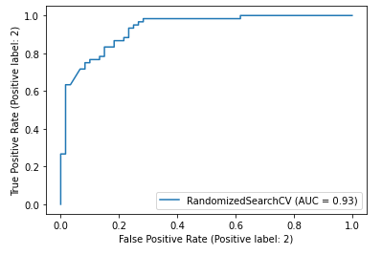
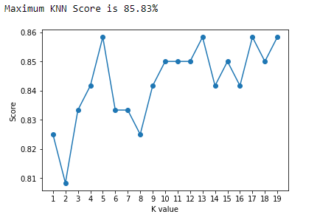
CLASSIFICATION ALGORITHMS
Classification With Rough Set :
Random Forest KNN
En visualisant les premier score obtenu par KNN et Random Forest sur le reduct issue de Rough Set en peut dire que Random Forest est légèrement mieux que KNN

Slide 15
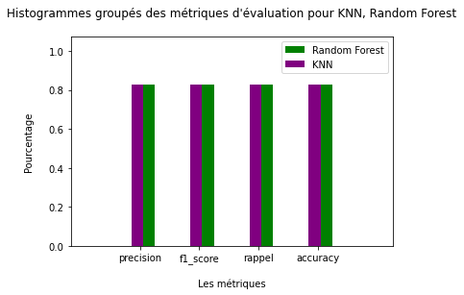
CLASSIFICATION ALGORITHMS
Classification With Rough Set :
Mais en comparant les performance
des deux algorithmes a bases des
différentes métriques, en constate bien
que Random forest et KNN ont les mêmes
performance en termes évaluation de
metrics.

Slide 16
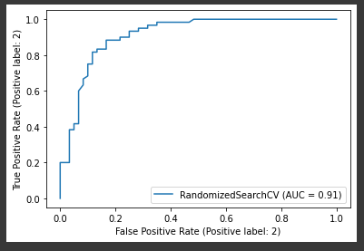
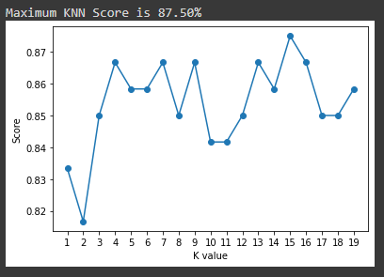
CLASSIFICATION ALGORITHMS
Classification With QuickReduct :
Random Forest KNN
En visualisant les premier score obtenu par KNN et Random Forest sur le reduct issue de QuickReduct en peut dire que RF est légèrement meilleur que KNN en termes de prédiction.

Slide 17
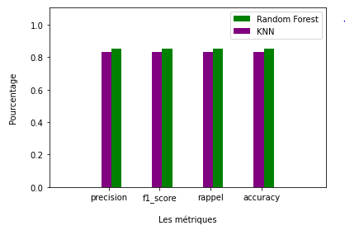
CLASSIFICATION ALGORITHMS
Classification With QuickReduct :
Avec une petite meilleure prédiction
En termes d’ évaluation des métriques.

Slide 18
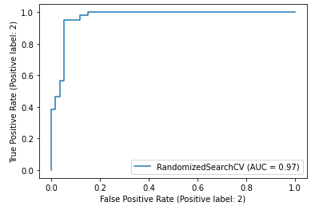
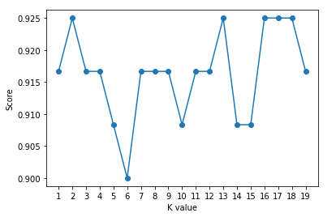
CLASSIFICATION ALGORITHMS
Classification With Fuzzy-Rough-Set :
Random Forest KNN
En visualisant les premier score obtenu par KNN et Random Forest sur le reduct issue de F-RST en peut dire que RF est légèrement meilleur que KNN en termes de prédiction.

Slide 19
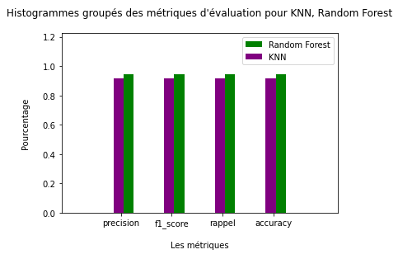
CLASSIFICATION ALGORITHMS
Classification With Fuzzy-Rough-Set :
Même en comparant les performance
des deux algorithmes a bases des
différentes métriques, en constate bien
que Random forest a une meilleur évaluation que
KNN.

Slide 20
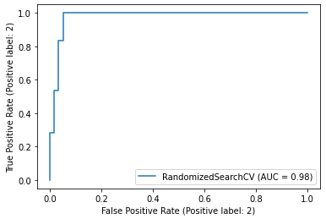
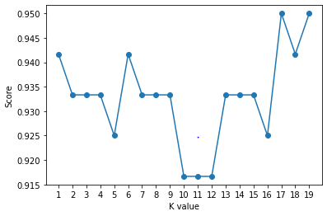
CLASSIFICATION ALGORITHMS
Classification With Pearson Corrélation :
Random Forest KNN
En visualisant les premier score obtenu par KNN et Random Forest sur le reduct issue de Pearson corrélation en peut dire que RF est légèrement meilleur que KNN en termes de prédiction.

Slide 21
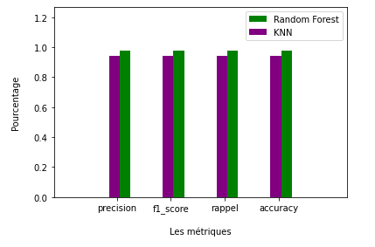
CLASSIFICATION ALGORITHMS
Classification With Pearson Corrélation :
Même en comparant les performance
des deux algorithmes a bases des
différentes métriques, en constate bien
que Random forest a une meilleur évaluation que
KNN.

Slide 22
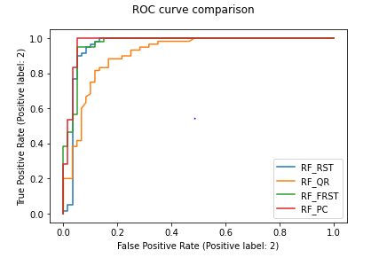
Comparison des résultats de RF issue de chaque classification
D’après la figure si dessus en remarque
bien que les résultats de prédiction de
Random Forest appliqué sur Paerson Corrélation
sont meilleur que tous les autres, puis en a en
deuxième position le RF_FRST avec une tous
petite différence de RF_RST (donc en peut dire
qu'ils sont au même niveau, puis en dernière
position on a QuickReduct.
Cela revient a la qualité des reduct generees par chaque Algorithme de feature sélection.

Slide 23
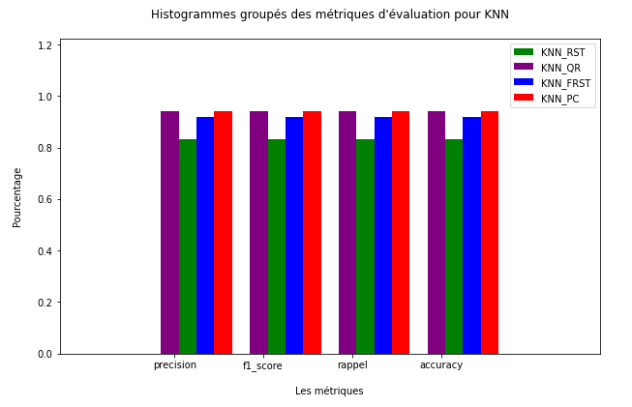
Comparison des résultats de KNN issue de chaque classification
d’après la figure si dessus en voit bien que la
différence entre notre classifier KNN appliqué
sur chaque reduct est très petite.
Cela peut être du a la qualité des reduct
produit par les différents algorithmes de
feature selection ainsi au comportement de
l'algorithme KNN dans le processus de traitement
des données de chaque Reduct.

Slide 24
Conclusion

